Slide 1
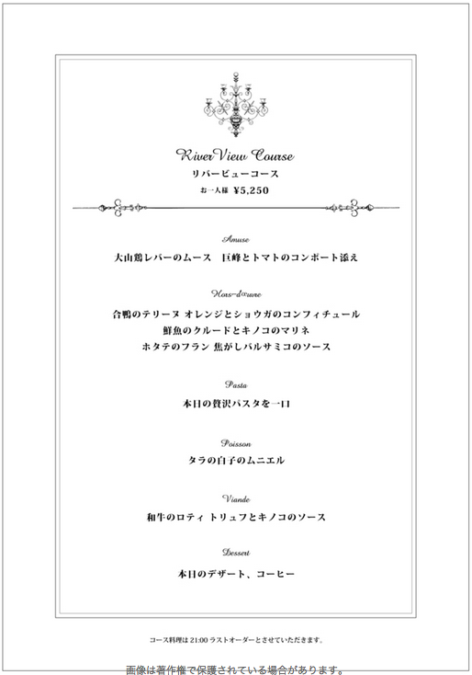
常にTopViewに移動
TopView
(login前)
logo
Yes ! Course !
Login with facebook
Loginに飛ぶ

Slide 2
TopView
(login後)
Pinterestみたいな
logout
logo
Yes ! Course !
Hiroki

Slide 3
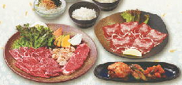
HomeView
logo
Yes ! Course !
Hiroki
Login後のみ
画像ファイル
アップロード
Add picture
Change background
印刷する
ミートソースパスタ

Slide 4
CreationView
logo
Yes ! Course !
Hiroki
Login後のみ
+
Create the full course
Of your life

Slide 5
PrintView
logo
Yes ! Course !
Hiroki
ご家庭で印刷
印刷業者に依頼

Slide 6
ThemeSelectionView
logo
Yes ! Course !
Hiroki
Login後のみ
1つだけ選択
xxxxxxxxxx(typeA)
xxxxxxxxxx(typeB)
xxxxxxxxxx(typeC)
done

Slide 7
TypeSelectionView
logo
Yes ! Course !
Hiroki
Login後のみ
1つだけ選択
xxxxxxxxxx(typeA)
xxxxxxxxxx(typeB)
xxxxxxxxxx(typeC)
前菜
サラダ
スープ
メイン
デザート
前菜
サラダ
スープ
メイン
デザート
前菜
サラダ
スープ
メイン
デザート
done

